Slide 1
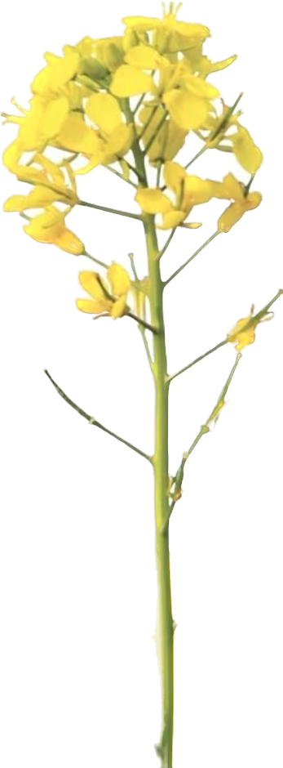
Lección 4
JESÚS PERDONA
Juan 8.1-11, 56-59
«Ella dijo: “Ninguno, Señor”. Entonces Jesús le dijo: “Ni yo te
condeno; vete y no peques más”».
Juan 8.11b
Año 31/Vol. 2

Slide 2
OBJETIVOS
Afirmar la trascendencia del perdón de Dios centrado en el evento misericordioso de la cruz.
Hacer un llamado a perdonar a los que, según nuestros criterios humanos, nos han fallado.
Aceptar y celebrar que Dios nos ha perdonado y vivimos bajo los efectos gloriosos de ese perdón.
Reconocer que el signo que define el carácter de Dios es el amor que perdona: teología central del Nuevo Testamento.

Slide 3
VOCABULARIO
Apedrear: Lanzar piedras sobre una persona para matarla.
Yo soy: Se refiere a la eternidad de Dios. Más que «existir», como los seres creados, Dios es.

Slide 4
TEXTO BÍBLICO: Juan 8.1-2
VP
1 Pero Jesús se dirigió al Monte de los Olivos,
2 y al día siguiente, al amanecer, volvió al templo. La gente se le acercó, y él se sentó y comenzó a enseñarles.
RVR
1 Pero Jesús se fue al Monte de los Olivos.
2 Por la mañana volvió al Templo, y todo el pueblo vino a él; y sentándose, les enseñaba.

Slide 5
TEXTO BÍBLICO: Juan 8.3-4
RVR
3 Entonces los escribas y los fariseos le trajeron una mujer sorprendida en adulterio y, poniéndola en medio,
4 le dijeron: —Maestro, esta mujer ha sido sorprendida en el acto mismo de adulterio,
VP
3 Los maestros de la ley y los fariseos llevaron entonces a una mujer, a la que habían sorprendido cometiendo adulterio. La pusieron en medio de todos los presentes,
4 y dijeron a Jesús: —Maestro, esta mujer ha sido sorprendida en el acto mismo de cometer adulterio.

Slide 6
TEXTO BÍBLICO: Juan 8.5-6
RVR
5 y en la Ley nos mandó Moisés apedrear a tales mujeres. Tú, pues, ¿qué dices?
6 Esto decían probándolo, para tener de qué acusarlo. Pero Jesús, inclinado hacia el suelo, escribía en tierra con el dedo.
VP
5 En la ley, Moisés nos ordenó que se matara a pedradas a esta clase de mujeres. ¿Tú qué dices?
6 Ellos preguntaron esto para ponerlo a prueba, y tener así de qué acusarlo. Pero Jesús se inclinó y comenzó a escribir en la tierra con el dedo

Slide 7
TEXTO BÍBLICO: Juan 8.7-8
RVR
7 Y como insistieran en preguntarle, se enderezó y les dijo: —El que de vosotros esté sin pecado sea el primero en arrojar la piedra contra ella.
8 E inclinándose de nuevo hacia el suelo, siguió escribiendo en tierra.
VP
7 Luego, como seguían preguntándole, se enderezó y les dijo: —Aquel de ustedes que no tenga pecado, que le tire la primera piedra.
8 Y volvió a inclinarse y siguió escribiendo en la tierra.

Slide 8
TEXTO BÍBLICO: Juan 8.9-10
RVR
9 Pero ellos, al oír esto, acusados por su conciencia, fueron saliendo uno a uno, comenzando desde los más viejos hasta los más jóvenes; sólo quedaron Jesús y la mujer que estaba en medio.
10 Enderezándose Jesús y no viendo a nadie sino a la mujer, le dijo: —Mujer, ¿dónde están los que te acusaban? ¿Ninguno te condenó?
VP
9 Al oír esto, uno tras otro comenzaron a irse, y los primeros en hacerlo fueron los más viejos. Cuando Jesús se encontró solo con la mujer, que se había quedado allí,
10 se enderezó y le preguntó: — Mujer, ¿dónde están? ¿Ninguno te ha condenado?

Slide 9
TEXTO BÍBLICO: Juan 8.11
RVR
11 Ella dijo: —Ninguno, Señor. Entonces Jesús le dijo: —Ni yo te condeno; vete y no peques más.
VP
11 Ella le contestó: —Ninguno, Señor. Jesús le dijo: —Tampoco yo te condeno; ahora, vete y no vuelvas a pecar.

Slide 10
TEXTO BÍBLICO: Juan 8.56-57
RVR
56 Abraham, vuestro padre, se gozó de que había de ver mi día; y lo vio y se gozó.
57 Entonces le dijeron los judíos: —Aún no tienes cincuenta años, ¿y has visto a Abraham?
VP
56 Abraham, el antepasado de ustedes, se alegró porque iba a ver mi día; y lo vio, y se llenó de gozo.
57 Los judíos dijeron a Jesús: — Todavía no tienes cincuenta años, ¿y dices que has visto a Abraham?

Slide 11
TEXTO BÍBLICO: Juan 8.58-59
RVR
58 Jesús les dijo: —De cierto, de cierto os digo: Antes que Abraham fuera, yo soy.
59 Tomaron entonces piedras para arrojárselas, pero Jesús se escondió y salió del Templo y, atravesando por en medio de ellos, se fue.
VP
58 Jesús les contestó: —Les aseguro que yo existo desde antes que existiera Abraham.
59 Entonces ellos tomaron piedras para arrojárselas; pero Jesús se escondió y salió del templo.

Slide 12
RESUMEN
La manera como Jesús interpreta la ley en función de responder a las necesidades de los seres humanos.
El rechazo de Jesús a los intentos farisaicos de ajusticiar a una mujer pecadora sin darle la oportunidad de tener un encuentro con el Señor y asirse a su misericordia.
La actitud amorosa de Jesús, quien imparte su perdón a esta mujer poniendo en relieve la hipocresía de los judíos quienes esgrimen un juicio condenatorio sin tener autoconciencia de su propio pecado.

Slide 13
RESUMEN
El rechazo a que se juzgue a las demás personas desde creencias negativas y prejuicios morales.
El llamado a ubicarnos bajo la gracia de Dios para vivir la fraternidad y el encuentro solidario unos con otros.
La relación con Dios no es jurídica, lo que significa que dependemos de su misericordia para ser perdonados, pues nada meritorio podemos presentar al Señor para que nos exonere de culpas.

Slide 14
ORACIÓN
Señor, aunque todos hemos pecado, te agradecemos profundamente que nos hayas perdonado. Enséñanos, entonces, a perdonar a los demás y librarnos de hacer juicios condenatorios contra nuestros semejantes. Fortalece nuestro carácter cristiano para crecer espiritualmente celebrando una fe viva que nos permita disfrutar una vida rica y abundante en ti. En Cristo Jesús, Amén.

